Slide 1
Государственное бюджетное профессиональное образовательное учреждение Ростовской области «ТАЦИНСКИЙ КАЗАЧИЙ КАДЕТСКИЙ ТЕХНИКУМ»
Акция «Война. Победа. Память.»
2019-2021гг.

Slide 2
В 2019году стартовала акция «Война. Победа. Память», посвященная празднованию 75-й годовщины Победы в Великой Отечественной войне 1941-1945 годов

Slide 3
В рамках акции кадеты принимали участие в мероприятиях по сохранению и увековечиванию памяти погибших в Великой Отечественной войне 1941-1945 годов

Slide 4
Кадеты совместно с работниками историко-краеведческого музея в ст. Тацинской провели большую работу с архивными документами, фотографиями, письмами

Slide 5
В ходе акции кадетами было изучено более 494 материалов о погибших воинах, отправлено 118 анкет-запросов о родственниках военнослужащих, погибших и захороненных на территории Тацинского района в «Центральный архив Министерства обороны Российской Федерации» г. Подольск. На 202 человек была найдена информация о месте призыва или регистрации.

Slide 6
По месту призыва погибших солдат были отправлены письма для розыска их родственников.
По месту призыва погибших солдат были отправлены письма для розыска их родственников

Slide 7
По месту призыва погибших солдат были отправлены письма для розыска их родственников. На сегодня получено 51 ответное письмо, из них 15 положительных ответов с адресами и телефонами родственников погибших солдат, а в 36 содержится информация о том, что родственники не найдены.

Slide 8
К 75-летию Победы в Великой Отечественной войне подписаны и отправлены поздравительные письма родственникам пятнадцати погибших, которые отозвались в апреле 2020года, с указанием адреса, точных координат и фотографии места захоронения погибшего.

Slide 9
В канун 76-й годовщины Победы кадетами и сотрудниками также отправлены поздравительные письма родственникам погибших.

Slide 10
В апреле 2021года студенты техникума провели акцию «Никто не забыт, ничто не забыто»..

Slide 11
Ребята проделали огромную работу по благоустройству воинского захоронения (13 могил) на кладбище п. Жирнов.

Slide 12
В акции приняли участие студенты первого курса Чуйко Андрей, Велижев Роман, Чумаченко Егор, Колдузов Павел, Бабаков Степан, Спирин Михаил и Сердюк Владислав

Slide 13
Ребята выпололи траву, убрали листву, вырезали поросль, высадили цветы

Slide 14
покрасили ограду и принесли свежего песка на могилы

Slide 15
Акция прошла под руководством старшего воспитателя Бутько Натальи Викторовны и педагога-психолога Обжериной Анны Юрьевны

Slide 16
Под руководством мастера п/о Александра Николаевича Мартынца будущие сварщики изготовили звезды и обелиск (памятник)

Slide 17
Каждая могила теперь отмечена красной звездой, которая символизирует место захоронения героев ВОВ.

Slide 19
Кадеты установили памятник, закрепили таблички на которых указаны фамилии, воинские звания и дата гибели солдат.

Slide 20
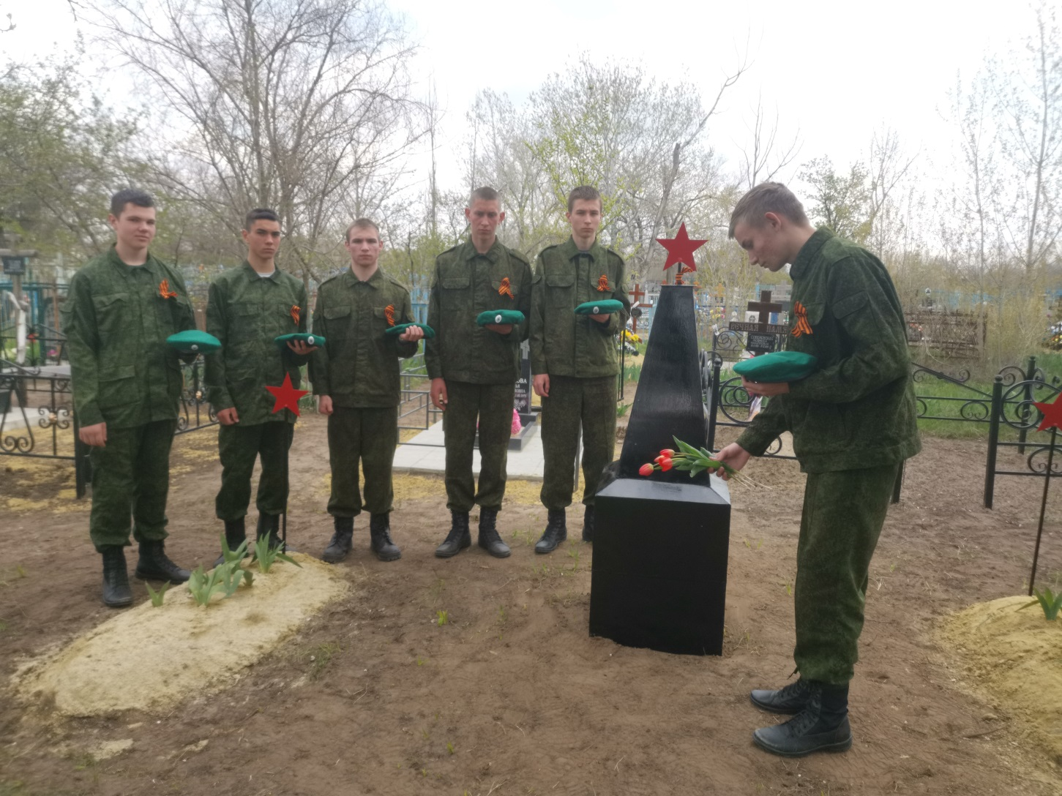
Таким образом, ребята почтили память тех, кто защищал нашу Родину.

Slide 22
Кроме того кадетами техникума ежегодно ведется работа по озеленению и наведению порядка на территории памятника Воину-освободителю в п.Жирнов.

Slide 24
Ежегодно кадеты техникума принимают участие в митингах

Slide 25
возлагая гирлянду и цветы к памятнику

Slide 26
8 мая 2022года студенты техникума приняли участие в возложении цветов к памятнику Воина-освободителя в честь 77-ой годовщины Победы в Великой Отечественной войне 1941-1945годов.

Slide 27
Год за годом отдаляет нас от Победного мая 1945 года. Подвиг наших дедов - величайший пример мужества, самоотверженности и героизма для всех нас. Кадеты техникума гордятся нашей Великой Победой и помнят тех, кто не вернулся с той страшной войны.

